Slide 1
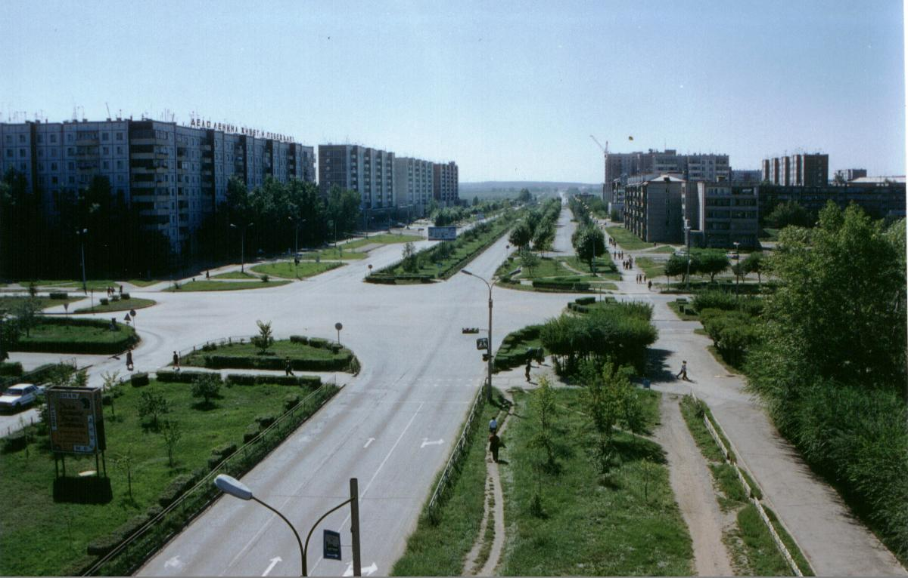
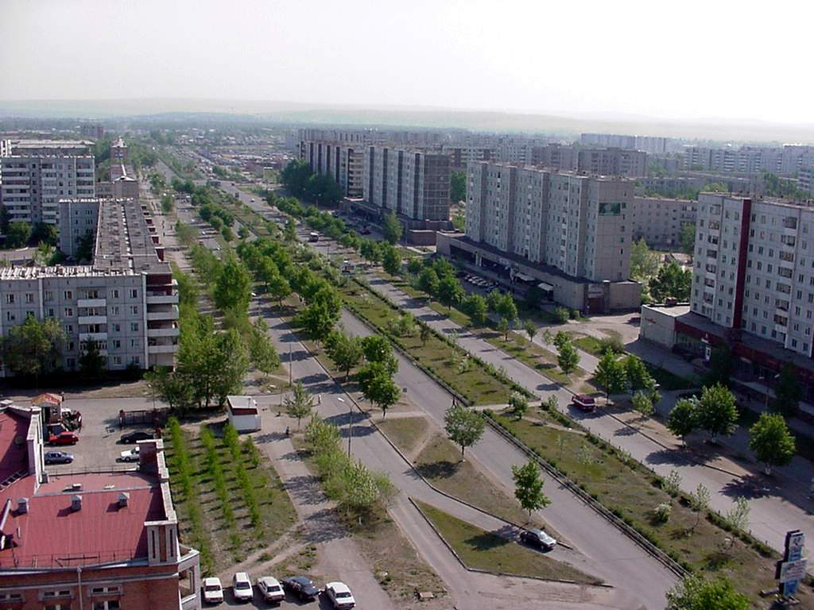

город Минусинск
Отчет
по исполнению бюджетных обязательств за 2015 году по МКУ «Управление городского хозяйства»
Пономарева Татьяна Ивановна,
Директор муниципального казенного учреждения «Управление
Городского хозяйства» администрации города Минусинска
e-mail: edinzakaz@mail.ru,
http://ez.minusinsk.info

Slide 2
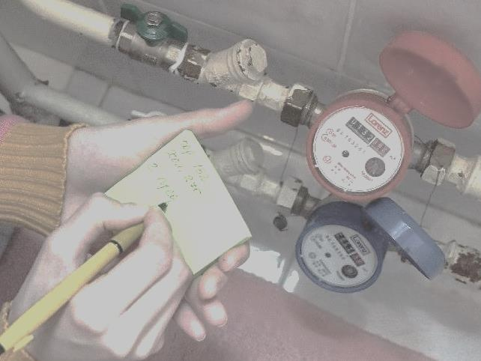
Муниципальная программа «Реформирование и модернизация жилищно-коммунального хозяйства и повышение энергетической эффективности муниципального образования город Минусинск»
№ | Наименование ГРБС | Раздел, подраздел | Объем бюджетных ассигнований (тыс. рублей) |  | Процент исполнения
 |  |  | 2015 год
 |  |  | план | факт
1 | Муниципальное казенное учреждение «Управление городского хозяйства» | 03 09, 05 01, 05 02, 05 05 | 65 109,13 | 59 717,29 | 91,72%
 | в том числе:
 | средства краевого бюджета | 05 02, 05 05, | 46 161,37 | 41 377,04 | 89,64%
 | средства городского бюджета | 03 09, 05 01, 05 02, 05 05 | 18 947,76 | 18 340,25 | 96,79%
 | Всего |  | 65 109,13 | 59 717,29 | 91,72%

Slide 3
Подпрограмма 1 «Модернизация, реконструкция и капитальный ремонт объектов коммунальной инфраструктуры и жилищного фонда муниципального образования город Минусинск»
№ | Наименование ГРБС | Раздел, подраздел | Объем бюджетных ассигнований (тыс. рублей) |  | Процент исполнения
 |  |  | 2015 год
 |  |  | план | факт
1 | Муниципальное казенное учреждение «Управление городского хозяйства» | 05 01, 05 02, 05 05 | 21 861,51 | 21 814,47 | 99,78%
При реализации данной подпрограммы были достигнуты следующие показатели:
Показатели | Единица измерения | 2015
 |  | план | факт
Снижение интегрального показателя аварийности инженерных сетей | ед.
теплоснабжение |  | 4,6 | 4,6
водоснабжение |  | 6,3 | 6,36,6
водоотведение |  | 2,3 | 2,3
Доля потерь энергоресурсов в инженерных сетях | % | 21,00 | 21,00

Slide 4
Подпрограмма 2 «Строительство, реконструкция и капитальный ремонт сетей уличного освещения муниципального образования город Минусинск»
№ | Наименование ГРБС | Раздел, подраздел | Объем бюджетных ассигнований (тыс. рублей) |  | Процент исполнения
 |  |  | 2015 год
 |  |  | план | факт
1 | Муниципальное казенное учреждение «Управление городского хозяйства» | 05 02 | 615,56 | 198,56 | 32,26%
При реализации данной подпрограммы были достигнуты следующие показатели:
Показатели | Единица измерения | 2015
 |  | план | факт
Увеличение протяженности освещенных улиц | км | 1,5 | 1,5
Доля протяженности построенных сетей уличного освещения к запланированной | % | 100 | 100
Уменьшение доли эксплуатационных затрат на текущее содержание сетей уличного освещения | % | 5 | 5

Slide 5
Подпрограмма 4 «Обеспечение реализации муниципальной программы и прочие мероприятия»
№ | Наименование ГРБС | Раздел, подраздел | Объем бюджетных ассигнований (тыс. рублей) |  | Процент исполнения
 |  |  | 2015
 |  |  | план | факт
1 | Муниципальное казенное учреждение «Управление городского хозяйства» | 03 09, 05 05 | 17 683,48 | 17 492,97 | 98,92%
При реализации данной подпрограммы были достигнуты следующие показатели:
Показатели | Единица измере ния | 2015 год
 |  | план | факт
Доля исполненных бюджетных ассигнований, предусмотренных подпрограммой | % | 95,3 | 95,3
Количество проведенных контрольных и проверочных мероприятий по отношению к запланированным проверкам организаций, которые управляют многоквартирными домами, на период проведения проверки | % | 100 | 100
Доля устраненных недостатков от общего числа выявленных при обследовании жилищного фонда | % | 81,0 | 81,0
Доля своевременно утвержденных планов финансово-хозяйственной деятельности учреждений и государственных предприятий на текущий финансовый год и плановый период | % | 100 | 100

Slide 6
Отдельные мероприятия
Мероприятие 1.
субвенция бюджетам муниципальных образований на реализацию Закона края от 01 декабря 2014 года № 7-2839 «О наделении органов местного самоуправления городских округов и муниципальных районов края отдельными государственными полномочиями по реализацию по обеспечению ограничения платы за коммунальные услуги» в сумме 20 026,35 тыс. рублей или 80,87% от плановых назначений (24 763,63 тыс. рублей).
  Мероприятие 2.
возврат средств Фонда содействия реформированию жилищно-коммунального хозяйства и краевого бюджета, использованных в 2008 году на капитальный ремонт кровли жилого дома по ул. Калинина, д.88 в сумме 67,60 тыс. рублей или 100,00% от плановых бюджетных назначений (67,60 тыс. рублей).
Мероприятие 3.
расходы, связанные с уплатой государственной пошлины, обжалованием судебных актов и исполнением судебных актов по искам к казенным учреждениям муниципального образования город Минусинск в сумме 117,34 тыс. рублей или 100,00% от плановых назначений.
При реализации отдельных мероприятий были достигнуты следующие показатели:
Показатели | Единица измерения | 2015 год
 |  | план | факт
Уровень возмещения населением затрат на предоставление жилищно-коммунальных услуг по установленным для населения тарифам | % | 88,5 | 88,5
Фактическая оплата населением за жилищно-коммунальные услуги от начисленных платежей | % | 95,0 | 95,0

